Slide 1
Система Управления Склада
(WMS -сокр. от англ. Warehouse Management System)
Notes:
1

Slide 2
Основные пути совершенствования складской логистики.
Оптимизация складских технологических процессов
  Формализация процессов
  Нормирование процессов
  Оптимизация размещения товаров на складе
  Обеспечение товарного учета и сохранности ТМЦ
Повышение коэффициента полезного использования складской площади и объема
  Рациональное проектирование технологических зон
  Применение современных складских конструкций и оборудования
  Оптимизация парка подъемно – транспортного оборудования
Повышение качества трудового ресурса
  Формирование адекватной системы мотивации
  Применение современных технологий управления персоналом

Slide 3
WMS -сокр. от англ. Warehouse Management System – система управления складом, обеспечивающая комплексную автоматизацию управления складскими процессами.
Она является ключевой составляющей цепочки поставок и контролирует движение и хранение товаров на складах, а также отвечает за получение, транспортировку, раскладку и сортировку товаров.

Slide 4
Мы знаем ваши проблемы и умеем их решать!
Если у Вас:
Движение товаров по складу ведется вручную, без штрихкодов и ТСД
Большое количество персонала
Пересорт на складе
Нет точных данных об остатках
Низкое качество обслуживания клиентов
Недостаточная скорость работы
Склад неподконтролен и непрозрачен
Зависимость от человеческого фактора
Высокая стоимость инвентаризации

Slide 5
Что такое внедрение WMS?
Использование «лучших практик» для создания эффективного склада.
Достижения максимальных параметров учета, за счет использования новых технологий.
Полноценное использования складского пространства с учетом специфики бизнеса.

Slide 6
Аудит склада
Быстрый и эффективный способ обнаружить узкие места и оптимизировать работу склада. Что необходимо для эффективной работы складского комплекса? Как быстро оптимизировать процессы и справиться с проблемами?
Общение с ключевыми сотрудниками логистики и склада
Анализ полученной информации
Рекомендации для выстраивания эффективной работы склад
Что нужно сделать на складе перед внедрением WMS?
Составить топологию склада. Зонирование. Маркировка.
Подготовить матрицы товара. Штрихкодирование. Параметры товара.
Построить Бизнес процессы с учетом возможностей WMS.
Оценить технические возможности и перспективу технического оснащения склада.
Обучить новым бизнес процессам складской персонал.

Slide 7
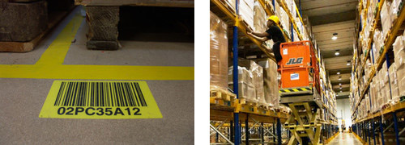
Цели и задачи автоматизации склада (внедрение WMS)
Преимущества автоматизации адресного хранения
Повышение качества и скорости обслуживания
Новый уровень контроля персонала на складе
Легкость и доступность системы в работе

Slide 8
Цели и задачи автоматизации склада (внедрение WMS)
Эффективный учет товара на складе с адресным хранением
Быстрая и качественная обработка товарооборота
Оптимальное использование складских площадей
Мониторинг работы складских работников, построение системы мотивации, КТУ
Анализ товарооборота и стоимости его обработки, KPI
Уменьшение влияния человеческого фактора
Снижение затрат на хранение товара

Slide 9
Экономический эффект от внедрения WMS
Коэффициенты эффективности
после внедрения WMS
Эффективность труда увеличивается до 35%
Коэффициент использования складских площадей увеличивается на 25%
Количество ошибок при сборке на складе уменьшается на 90%
Время обучения нового персонала уменьшается на 90%

Slide 10

Экономический эффект от внедрения WMS
Обслуживание контрагентов
Улучшение качества и скорости обслуживания покупателей и поставщиков
Уменьшение количества ошибок при отгрузке заказа в неполной или в неточной комплектации
Информация о текущем состоянии заявки контрагента

Slide 11
Архитектура современной WMS
Товарный учет
Топология размещения товара
Схемы перемещения товара и персонала
Информация о входящих и исходящих потоках
Документооборот
  Входящий
  Складской
  Исходящий
  Нормативы хранения и обработки товара
  Учет складских операций
  Учет параметров работы персонала
  Учет затрат на обработку товара
  Дополнительная информация необходимая для работы склада и компании в целом.

Slide 12
Универсальное решение для автоматизации учета на складах с применением адресного хранения и штрихкодирования
«WMS Кортес: Адресный склад» - разработка на базе платформы «1С:Предприятие 8.Х» для автоматизации работы складов и организации адресного хранения.

Slide 13
Решаемые задачи
Наведение порядка на складе
Получение инструмента оперативного управления складом
Включение склада в общую информационную деятельность предприятия в он-лайн режиме
Минимизация ошибок "человеческого фактора" - максимальное использование автоматической идентификации объектов по штрихкодам
Увеличение заполняемости складских площадей
Быстрый и точный подбор заказов по адресам хранения
Избавление от зависимости от кладовщика, обладающего "исключительными знаниями"
Тарификация деятельности склада: для работников, поклажедателей, внутрихолдинговая

Slide 14
Основные функции и преимущества
Стандартизация задач: приемка, размещение, упаковка, комплектация, отгрузка и т.д.
Разделение ролей складских работников
Автоматическое и ручное создание задач на основе правил
Автоматическое и ручное присвоение задач исполнителям
Полная информация о ходе работ на складе

Slide 15

Функции программы по складским операциям
Основные функции:
  Хранение и обеспечение сохранности ТМЦ
  Приемка товаров
  Комплектация заказов
  Контроль и отгрузка заказов
Дополнительные функции:
  Подготовка товарно – сопроводительных документов
  Фасовка
  Обработка возвратов
  Работа с браком
  Расчет затрат на операцию
  Анализ товарооборота и КPI склада
  Мотивация сотрудников склада

Slide 16
Складские участки
Зоны склада несут различное назначение:
Хранение:
  Уличное
  В зданиях
  Длительное
  Напольное
  Стеллажное
  Полочное
Комплектацию
Контроль
Отгрузка
Адресное хранение и заданная топология в системе позволяет контролировать движение товара на складе

Slide 17
Складское место
Данные складского места:
  Зона (склад, участок)
  Тип складского места
  Индикатор блокировки
  Данные запаса
Данные товара:
  Наименование и ID товара
  Количество
  Дата приемки
  Срок годности

Slide 18
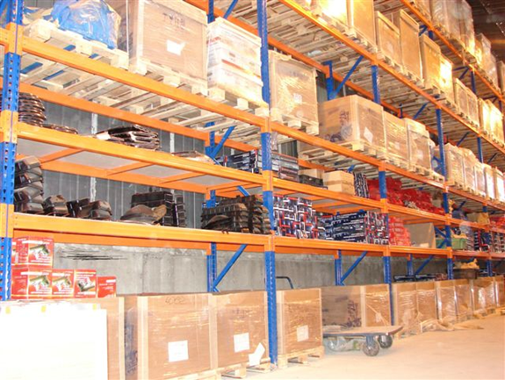
Принцип создания адреса, маркировка
Зона
Ряд
Секция
Ярус
Место

Slide 19
Грузовое место как единица учета
Грузовое место ГМ– коробка, пакет с товаром
На паллете может быть одно или несколько ГМ
Грузовые места могут быть объедены между собой в Сборное Грузовое Место
Паллета с коробами может быть одним ГМ
Грузовое место служит:
  Для индикации товара.
  Учета товара по партиям
  Учета сроков годности товара

Slide 20
Основной процесс

Slide 21
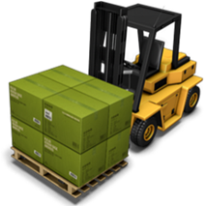
Эффективное использование площади склада.
Уплотнение - Оптимизация пространства склада
Для эффективной загрузки ячеек и максимальной использования складского пространства выполняется операция объединения товара на одну паллету . Возможно создания ГМ с одним видом товара или МИКС паллет с различным товаром.
Перемещение – Движение товара между ячейками.
Перемещение может произвольно выполняться по инициативе кладовщика с терминала сбора данных или по распечатанному заданию.

Slide 22
Инвентаризация/контрольный пересчет
Инвентаризация — это проверка наличия имущества организации и состояния её финансовых обязательств на определённую дату путём сличения фактических данных с данными бухгалтерского учёта.
Инвентаризация проводится с остановкой всех операций на складе.
Итоги инвентаризации заносятся в бухгалтерский учет.
Контрольный пересчет – пересчет товара на складе без остановки основных БП.
Пересчет может происходить как всего склада так и отдельной ячейки
Итоги не заносятся в бухгалтерский учет, а размещаются на отдельном виртуальном складе.
Данные пересчета позволяют актуализировать текущие состояние товарного запаса на складе.

Slide 23

Отчеты
«Анализ доступности товаров» - остатки на складе и планируемых поступлений.
«Заполненность склада» - анализ наполняемости склада в целом, по участкам, по ячейкам.
«Схема склада», «Заполненность ячеек» - графические отчеты, позволяющие в наглядном виде получить информацию о ситуации на складе: остатки, резервы, планируемые поступления, текущие работы, проблемы, наполняемость.
«Монитор отбора» - он-лайн информация о подготовке заказа выводится на информационный дисплей в клиентской зоне ожидания и выдачи.

Slide 24
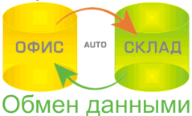
Обмен данными между складом и офисом
Интеграция с корпоративными системами на платформе «1С:Предприятие» представляет собой: механизмы настроек работы с системой, механизмы обмена данными (план обмен, правила, вспомогательные обработки) отчет «Анализ выполнения заказов складом» документ «Распоряжение на склад» - формируется автоматически по событиям проведения документов, служащих основаниями для формирования складского распоряжения, или вручную. В процессе обработки распоряжения складом у документа автоматически изменяется состояние и заполняются результаты выполнения.
Система позволяет реализовать различные схемы взаимодействия склада и офиса, в том числе с использованием «Заказов покупателей», «Корректировок заказов», с обработкой сторно, и т.д.

Slide 25
KPI и нормирование на складе
Персонала:
  Количество собранных заказов, строк, шт, кг
  Точность комплектации заказов
  Скорость выполнения операции
Товародвижения:
  Сток- Отчет
  Заполняемость
  ABC – XYZ отчеты
  Количество операций за смену
  Количество операций на человека
Инвентаризации:
  Недостача
  Пересорт
  Не соответствия товара адресу хранения
Оценка поставщика:
  Качество заказа от поставщика:
    Полнота
    Своевременность

Slide 26
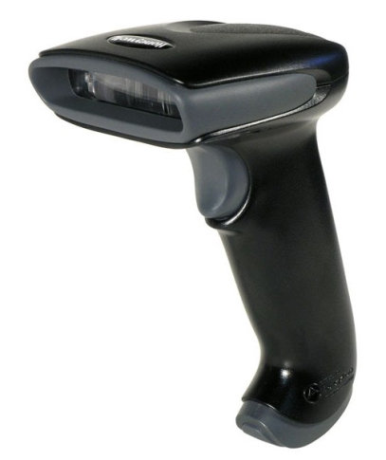
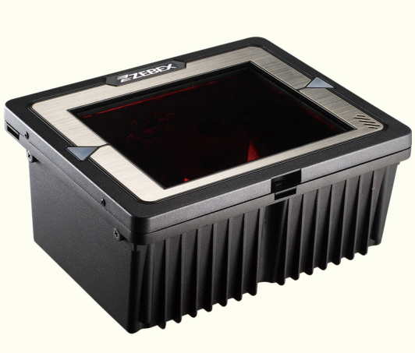
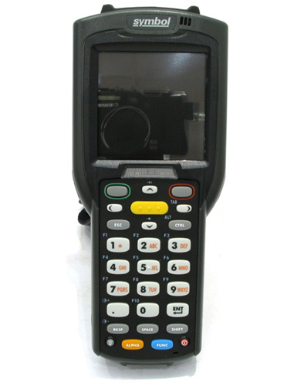
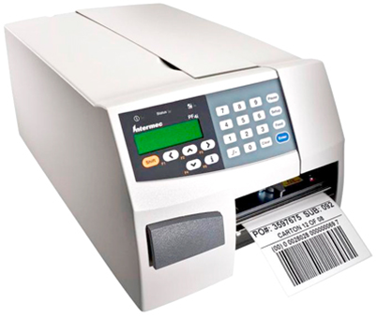

Специализированное оборудование склада для использования WMS
Точка доступа
Терминал сбора данных
Сканер штрих – кода
Принтер этикеток

Slide 27
Экономический эффект от внедрения WMS
Логистика
Увеличение пропускной способности склада
100% доступ и контроль информации о товародвижении в режиме реального времени
Уменьшение времени между поступлением товара и доступностью его к отбору
Осуществление контрольных просчетов склада без остановки работы
Уменьшение количества расхождения учетного и фактического количества
Возможность управления большим ассортиментом товара без потери точности

Slide 28
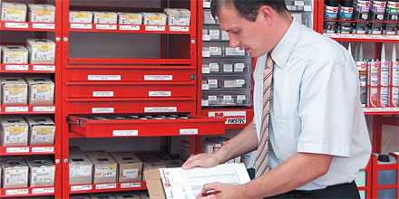
Экономический эффект от внедрения WMS
Управление и контроль персонала
Построение системы мотивации, КТУ, KPI
Повышение эффективности управления персоналом
Пресечение и выявление виновников некорректных действий на складе
Повышение взаимозаменяемости и возможность привлечения внештатных сотрудников

Slide 29
Пример работы системы.
Описание процессов приемки

Slide 30
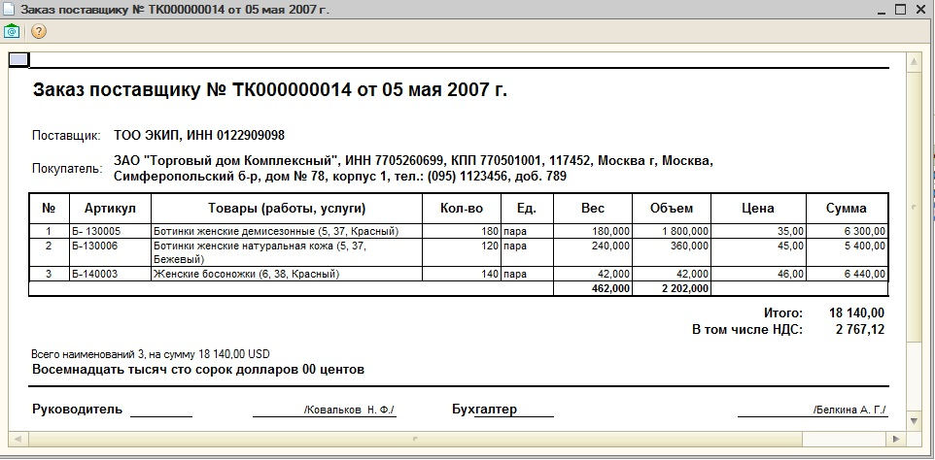




Приемка
Заказ поставщику
Задание на приемку/ Документ приемки
Слайд список поставок
1С
Менеджер отдела продаж
Согласовывает с поставщиком заказ товара
По телефону и в 1С,
Электронной почте
из Excel файла
Заполняет в 1С
Отправляет задание
на склад одним нажатием кнопки
Оператор склада (или руководитель) Видит задание на приемку onlie

Slide 31
График поставки
1С
График поставки 1С - Мы видим
Время прихода автомашины
  Приоритеты приемки/ Что принимать первым
  Особенности приемки:
    Крос Док
    На хранение
      Коробами
      Штуками
      Мелкими упаковками
Список поставок в Кортес
  Приоритеты выделены цветом (Красный первым)
Формируем Задание на приемку
WMS Кортес

Slide 32

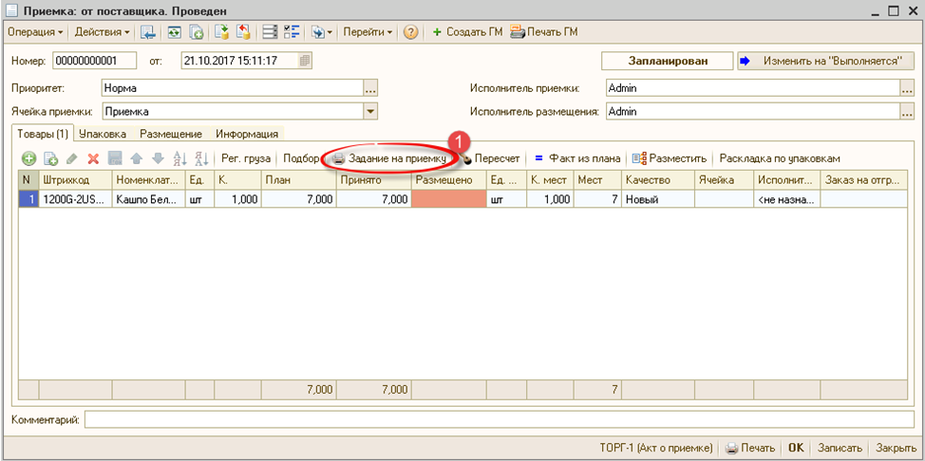
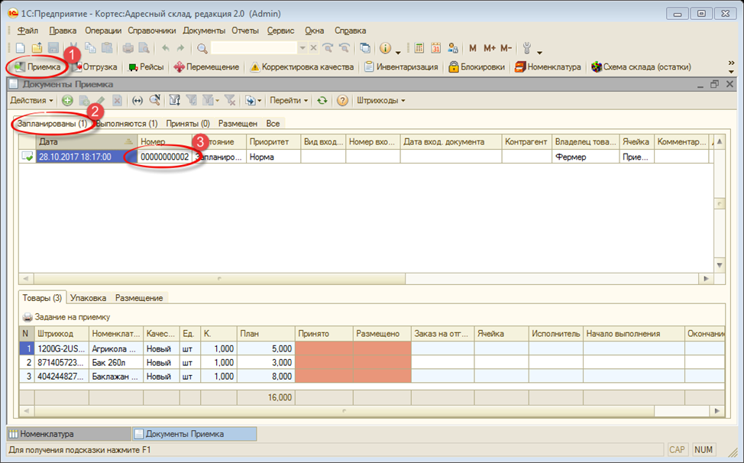
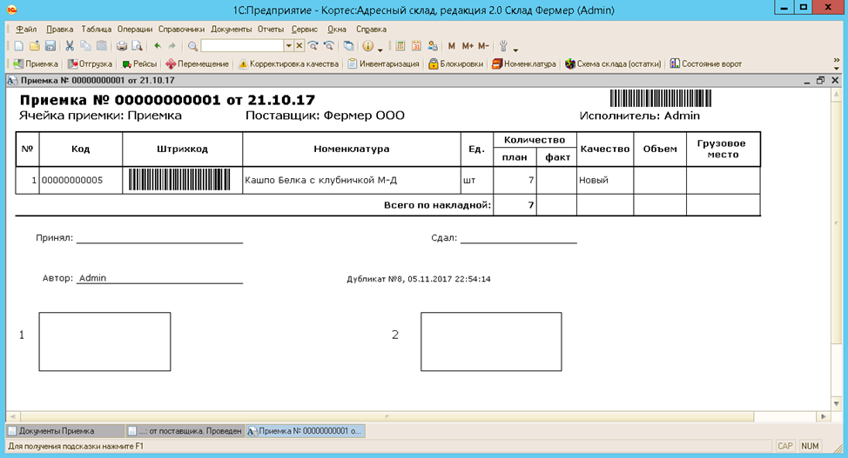


Приемка
Оператор склада (или руководитель) Видит задание на приемку onlie :
Печатает документ приемки
Печатает ГМ (Этикетки с Грузовыми местами)
00123
Определяет место приемки
(Зону склада и ворота разгрузки)
1 ворота
PR-1-01
PR-1-02
Назначает исполнителя

Slide 33


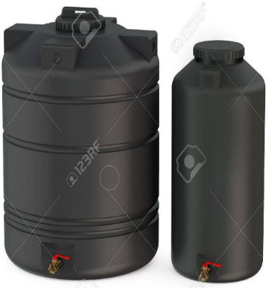

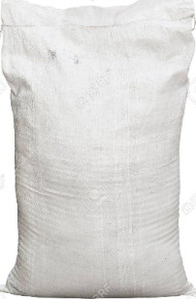




Грузовое место – ЭТО ЕДИНИЦА УЧЕТА НА СКЛАДЕ
Этикетка содержит информацию о:
Наименование товара
Количестве товара
Сроках годности
Партии товара
Грузовым местом может быть
Палето место товаром
Коробка
Бутылка, мешок

Slide 34
Зона склада «Приемка»
Процесс приемки зависит исключительно от выделенных ресурсов (персонала, техники, площади, времени и т.д.)
Ячейки приемки позволяют выбрать дальнейшие сценарии перемещения товара после приемки (в хранение, пикинг, отгрузку)
Приемку товара можно выполнять как по документу «Приемка», так и с использованием ТСД
Ячейка приемки
РR 2 - 03 - 01
Ворота №1

Slide 35
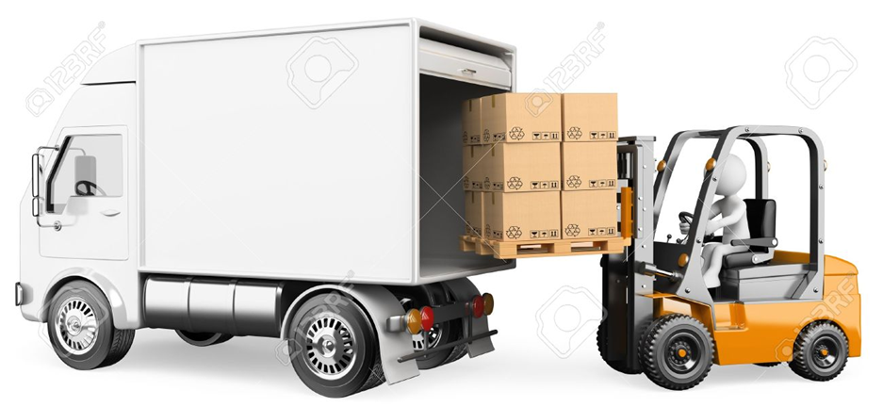


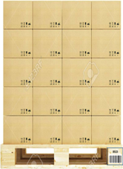
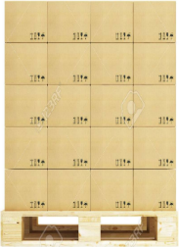



Выгрузка / Приемка / Размещение в зоне приемки
Зона приемки
Водитель погрузчика , по команде кладовщика:
Разгружает товар
Расставляет по ячейкам в зоне приемки
Приемка в ячейки Зоны приемки позволяет в дальнейшем, выполнять различные перемещения сразу нескольким сотрудникам:
В различные зоны Хранения
В зону отгрузки (Крос Док)
В зону комплектации
Кладовщик:
Приклеивает этикетку с ГМ
Пересчитывает товар
Вводит количество в ТСД, в созданное ГМ
Кладовщик может принимать как в одну большую ячейку «Ворота»
Так и в ячейки зоны приемки
Ворота №1
00123

Slide 36



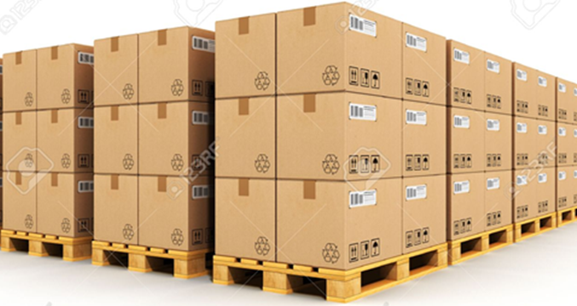
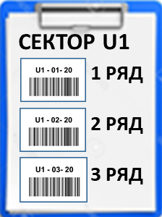





Приемка в одну ячейку «Ворота» или сразу на место хранения например «УЛИЦА»
Ячейка хранения
однотипного товара
Водитель погрузчика ставит паллет в указанное кладовщиком место
Таблички с Адресом могут быть на стойках или прикреплены к зданию около которого размещается товар
В момент выгрузки
Кладовщик сразу:
Наклеивает этикетку с ГМ
Заносит данные в систему сканируя ГМ и ячейку размещения и количество товара на паллете
Приемка может быть с ТСД или без него с Бумажной приемкой.
В этом случае кладовщик заносит данные в бумажный носитель по количеству товара в ГМ . Окончательные данные приемки вносит оператор
Адрес Хранения:
Улица
Сектор 1
Ряд 1,2,3
Вместимость ряда (20 паллет)
U1 - 01- 20

Slide 37
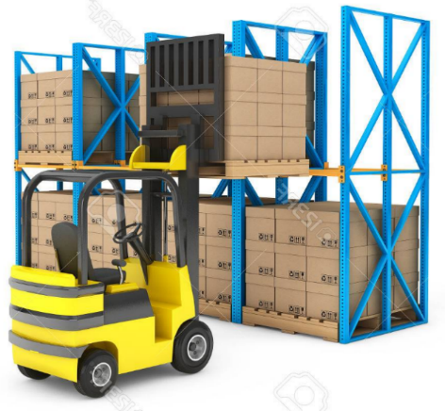









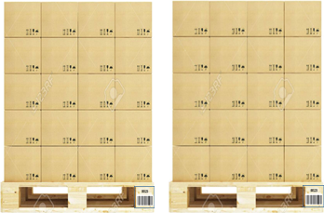



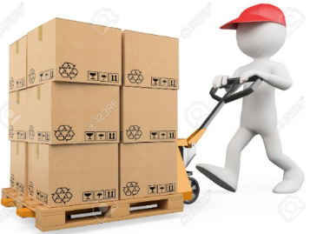








Размещение из ячеек зоны приемки
В зону Хранения
Зона «Приемка»
В зону комплектации «Пикинг»
В зону отгрузки Кросс Док

Slide 38

Спасибо
за внимание!

